Slide 1

ТЕМА: ПОНЯТТЯ ІННОВАЦІЙ: СУТНІСТЬ,
ВИДИ ТА ХАРАКТЕРИСТИКА
1. Інновації: суть, зміст, функції.
2. Класифікація інновацій.
3. Життєвий цикл інновацій.
4. Інновації як джерело економічного зростання.

Slide 2
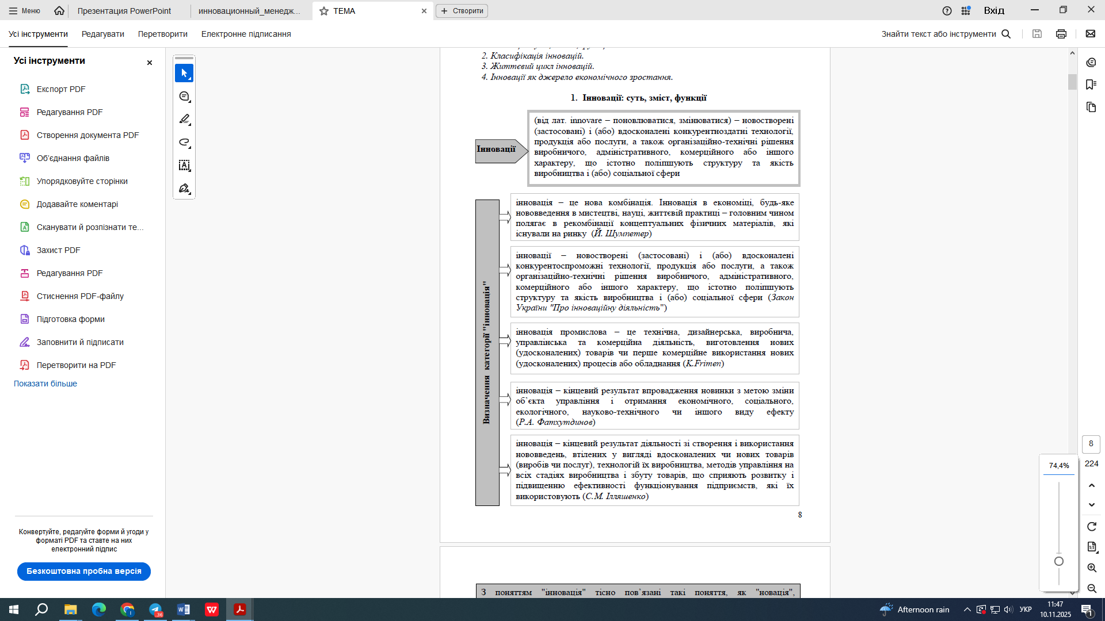

1. Інновації: суть, зміст, функції
Як у вітчизняній, так і світовій літературі властива багатогранність поглядів на сутність поняття «інновація».
Інновація визначається як кінцевий результат інноваційної діяльності, втілений у вигляді нового або вдосконаленого продукту чи технологічного процесу, який використовується у практичній діяльності або в новому підході до соціальних послуг.

Slide 3
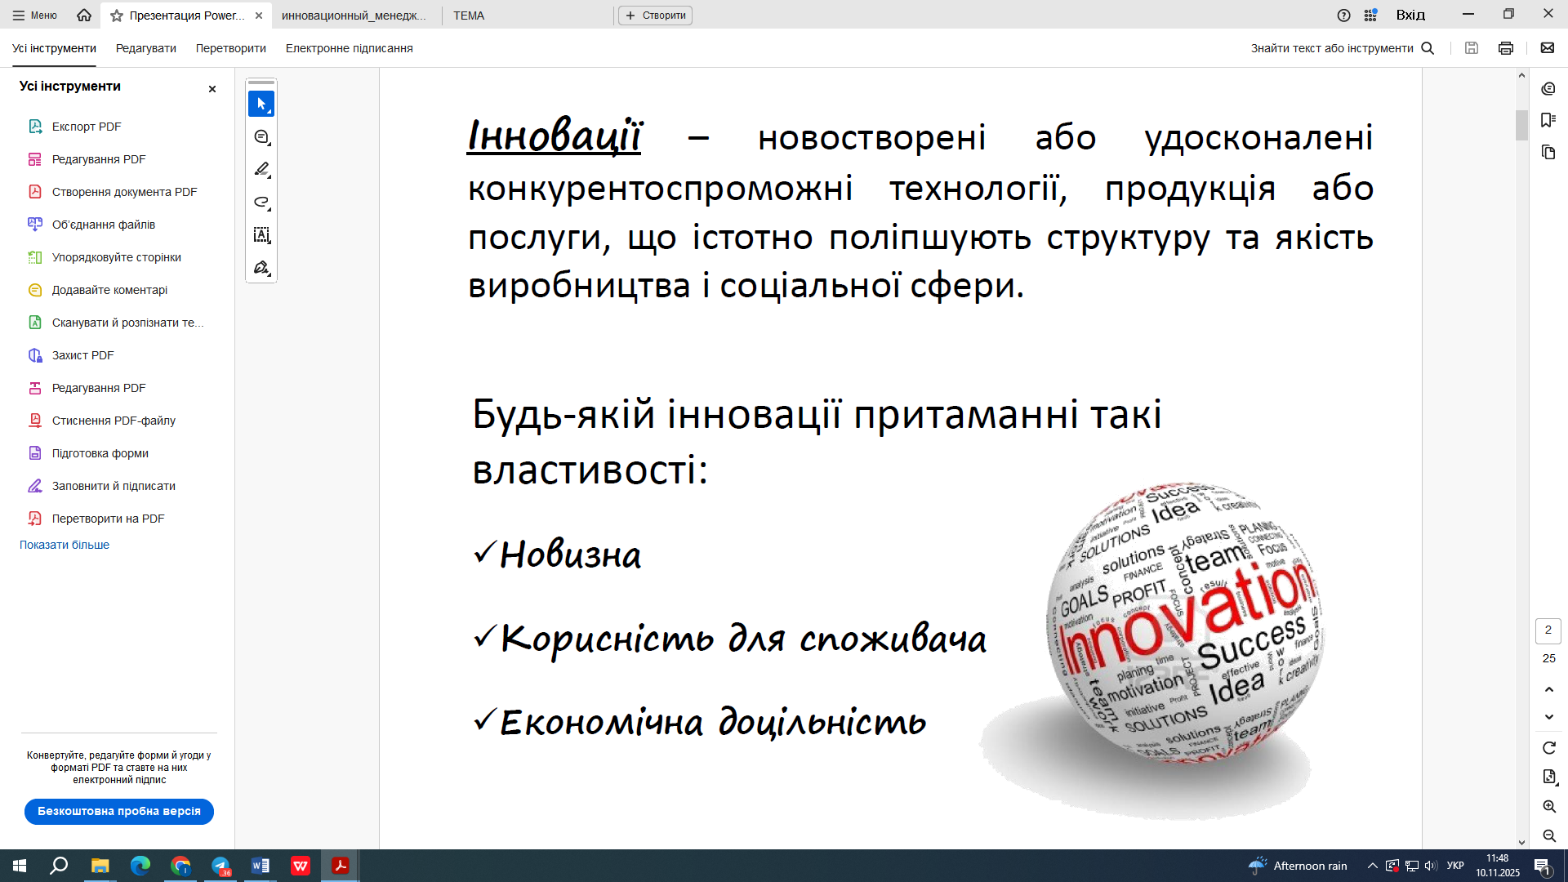
Згідно Закону України «Про інноваційну діяльність» інновації - новостворені (застосовані) і (або) вдосконалені конкурентоздатні технології, продукція або послуги, а також організаційно-технічні рішення виробничого, адміністративного, комерційного або іншого характеру, що істотно поліпшують структуру та якість виробництва і (або) соціальної сфери.

Slide 4
Необхідною ознакою інновації є науково-технічна новизна й виробниче її використання.
Інновація – це кінцевий метод, принцип, новий порядок, винахід, новий продукт, процес, якісно відмінний від попереднього аналога, що є результатом інтелектуальної діяльності, закінчених наукових досліджень і розробок.
Термін „новація” вживається щодо всіх новин як у виробничій, так і в організаційній, фінансовій, науковій, навчальній, соціальній сферах, щодо будь-яких удосконалень, які забезпечують зменшення витрат або створюють умови для зміни способу життя.
Новація з моменту впровадження у виробництво, побут, інші сфери діяльності стає нововведенням (інновацією). Англійське слово «innovation» у перекладі означає нововведення та поширення новинок.
Нововведення — це результат практичного освоєння новації, задіяної у динаміці, ефективність якої оцінюється не тільки економічним, а й соціальним ефектом.

Slide 5
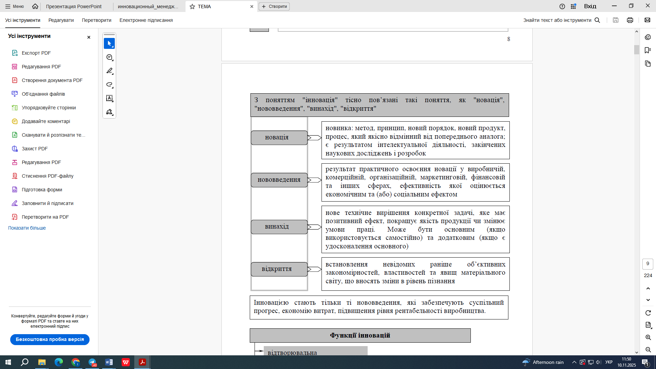
«Винахід», «відкриття», «новація», «нововведення», «інновація»
Скібіцький О.М. зазначає, що новації постають як відкриття, винаходи, нові або вдосконалені процеси, структури, методики, стандарти, результати маркетингових досліджень тощо. Однак усвідомлення цінності новації, а значить, доцільності її впровадження, не приходить одразу після її появи. Має минути певний час, перш ніж хтось побачить потенційну вигоду від упровадження новинки та ініціює її виведення на ринок. Йдеться про інноваційний лаг – період між появою новації, винаходу та її впровадженням. З моменту прийняття новації до реалізації та розповсюдження вона набуває нової якості, тобто стає інновацією.
Отже, інновації на підприємствах відносяться до категорії планованих змін в діяльності підприємства, здійснюваних в надії підвищити його економічну ефективність.

Slide 6

ОЗНАКИ ІННОВАЦІЙ:
Інновація пов'язана з невизначеністю щодо успішності результату інноваційної діяльності. Заздалегідь невідомо, яким буде результат інноваційної діяльності, тобто чи приведуть дослідження і розробки до успіху в створенні продукту, що приймається ринком, або скільки часу і ресурсів знадобиться для впровадження нового виробничого процесу, методу маркетингу або організації і наскільки успішними вони будуть.
Інновація має на увазі інвестиції. Відповідні вкладення можуть включати придбання основних і "неявних" активів, а також інші дії (такі, як виплата заробітної плати або придбання матеріалі в або послуг), які потенційно можуть принести дохід в майбутньому.
Інновації властиво "перетікати" (to spillover). Вигоди від творчої інновації рідко в повному об'ємі залишаються у власності підприємства-ініціатора. Підприємства, що здійснюють інноваційну діяльність шляхом освоєння чужих інновацій, можуть отримувати вигоди від "перетікання" знань або від використання оригінальних інновацій. Для деяких видів інноваційної діяльності витрати на імітацію інновацій істотно нижче витрат на розробки і, відповідно, може виникати потреба в ефективному механізмі засвоєння інновацій, щоб забезпечити стимул до інноваційної діяльності надалі.

Slide 7
ОЗНАКИ ІННОВАЦІЙ:
Інновація має на увазі використання нових знань або використання по-новому комбінації вже існуючих знань. Нові знання можуть створюватися інноваційним підприємством в ході власної інноваційної діяльності (тобто через використання результатів внутрішніх досліджень і розробок), або отримуватися ззовні по різних каналах (наприклад, за допомогою покупки нової технології).
Використання нових знань або комбінування що вже існують вимагає інноваційних зусиль, які неважко відрізнити від звичайної практики.
Інновація націлена на підвищення ефективності підприємства за допомогою досягнення конкурентної переваги (або простої підтримки конкурентоспроможності) за рахунок підвищення попиту на продукцію підприємства (наприклад, підвищуючи якість продукту, пропонуючи нові продукти або відкриваючи нові ринки або групи споживачів і ін.), або зниження витрат підприємства (наприклад, знижуючи вартість одиниці продукції за рахунок придбань, розподілу або трансакцій і ін.) або ж підвищення здатності підприємства до здійснення інновацій (наприклад, підвищуючи здібність до розробки нових продуктів або виробничих процесів, до придбання або створення нових знань).

Slide 8
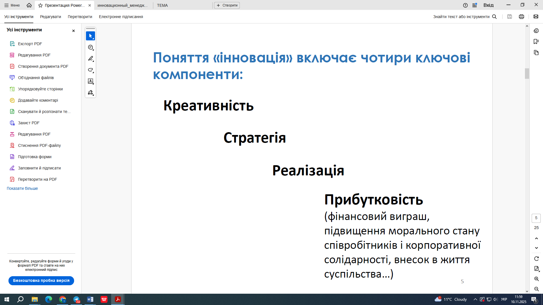

Slide 9
Інноваційне підприємство (інноваційний центр, технопарк, технополіс, інноваційний бізнес-інкубатор тощо)
Середовищем виникнення та реалізації нововведень виступають інноваційні підприємства.
Згідно чинного законодавства інноваційне підприємство (інноваційний центр, технопарк, технополіс, інноваційний бізнес-інкубатор тощо) - це підприємство (об'єднання підприємств), що розробляє, виробляє і реалізує інноваційні продукти і (або) продукцію чи послуги, обсяг яких у грошовому вимірі перевищує 70 відсотків його загального обсягу продукції і (або) послуг.
Закон України «Про інноваційну діяльність»

Slide 10
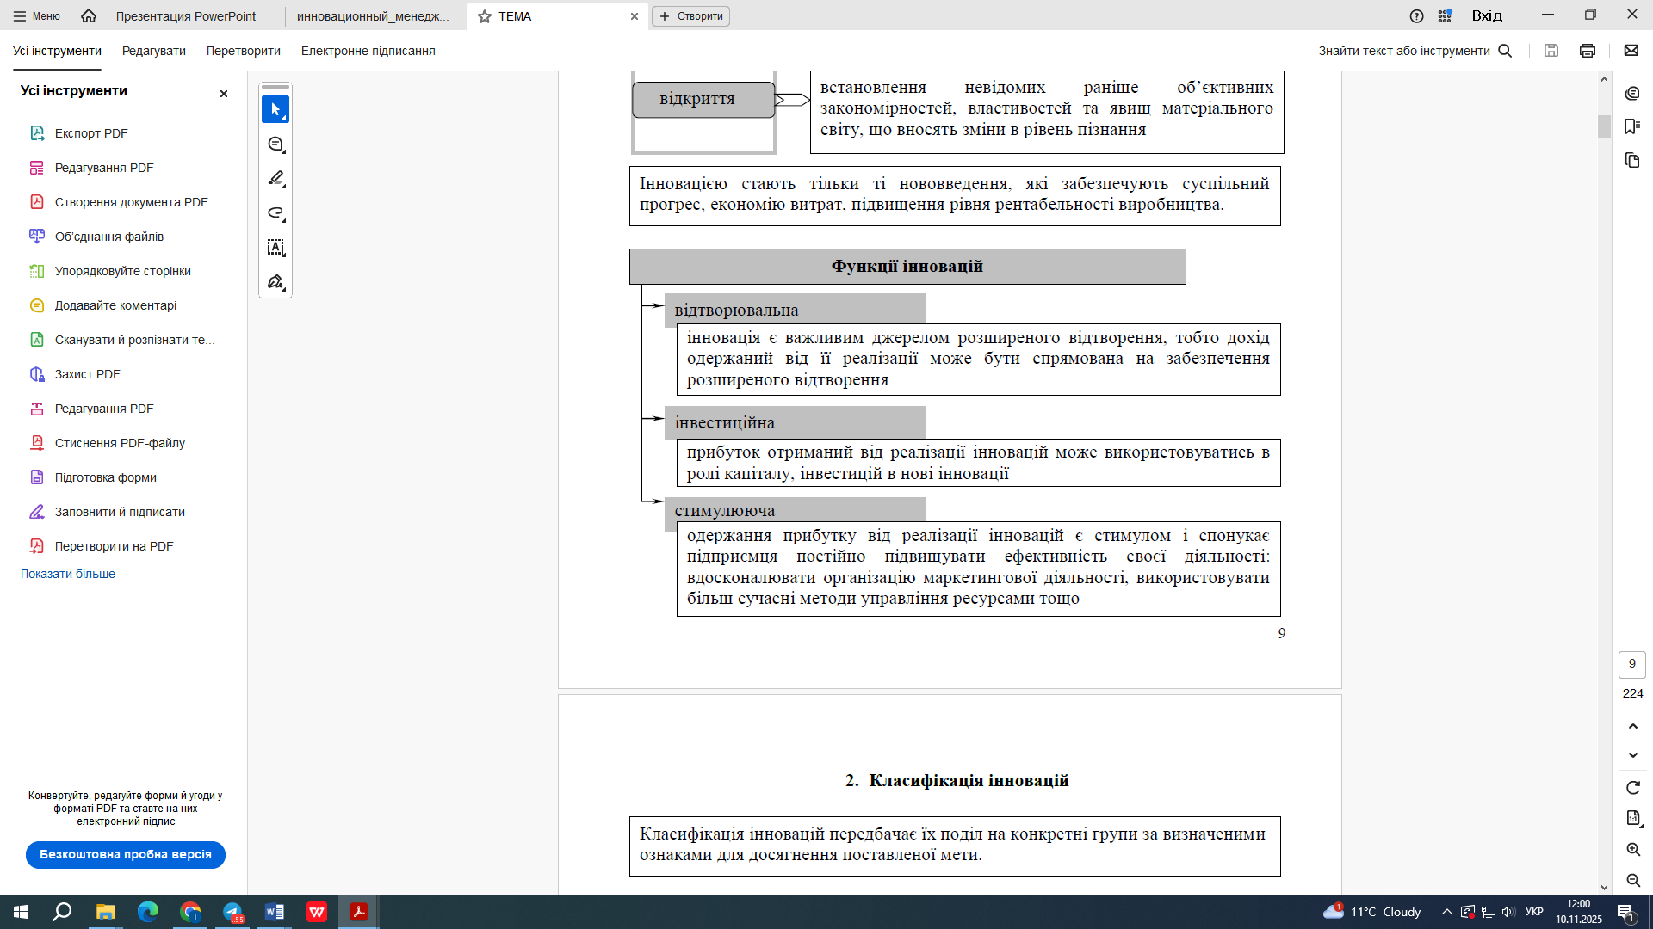
Функції інновацій

Slide 11
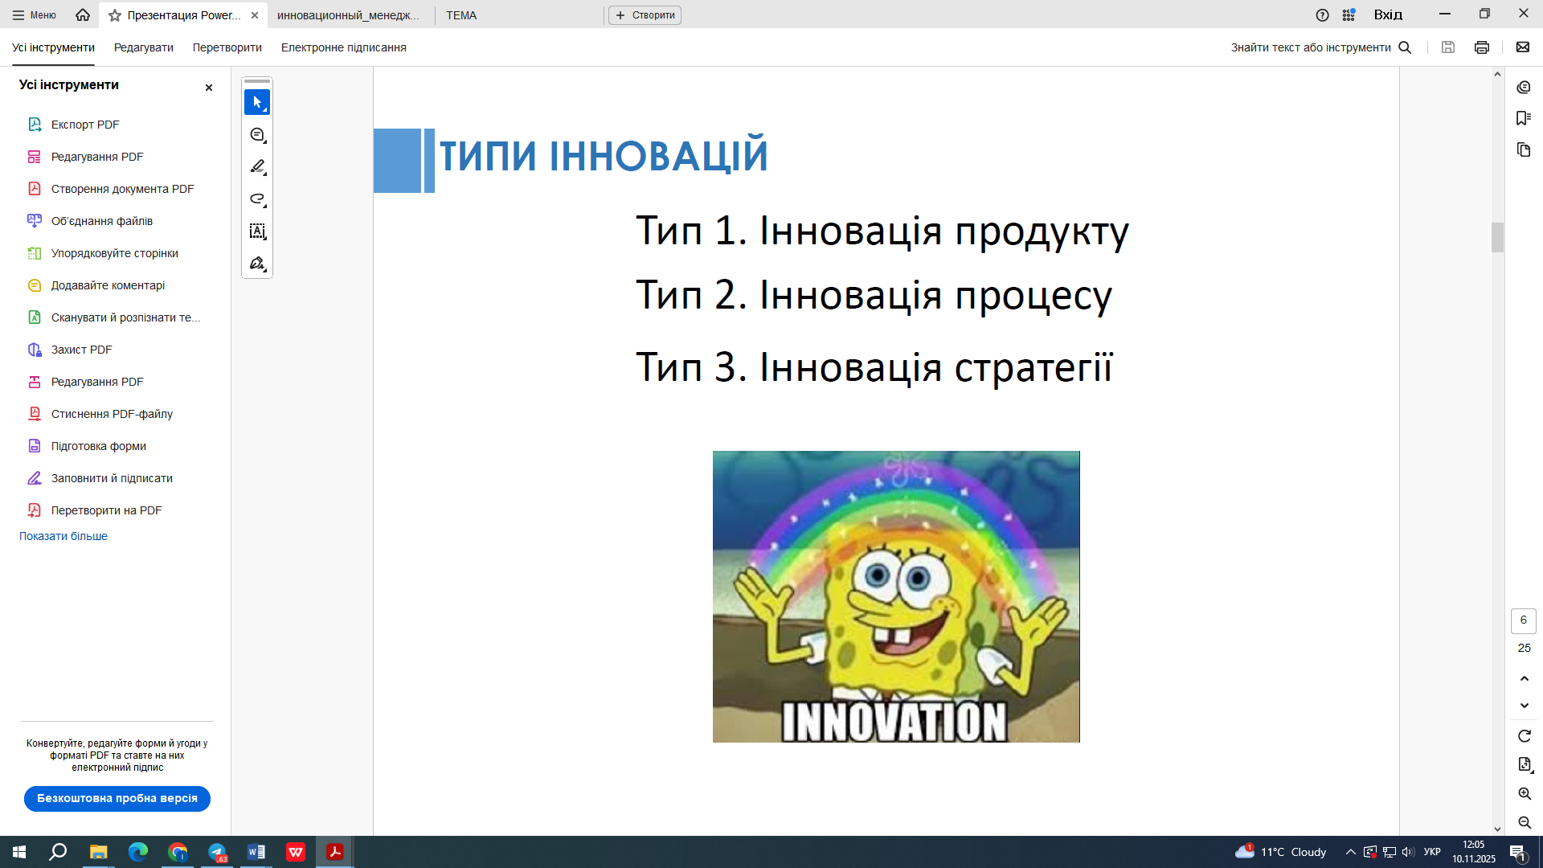
Типи інновацій

Slide 12
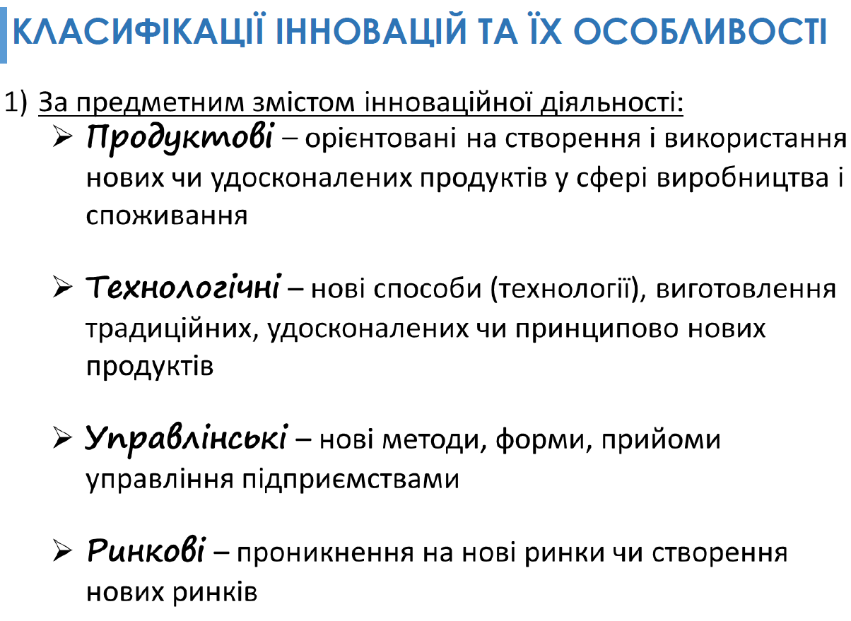
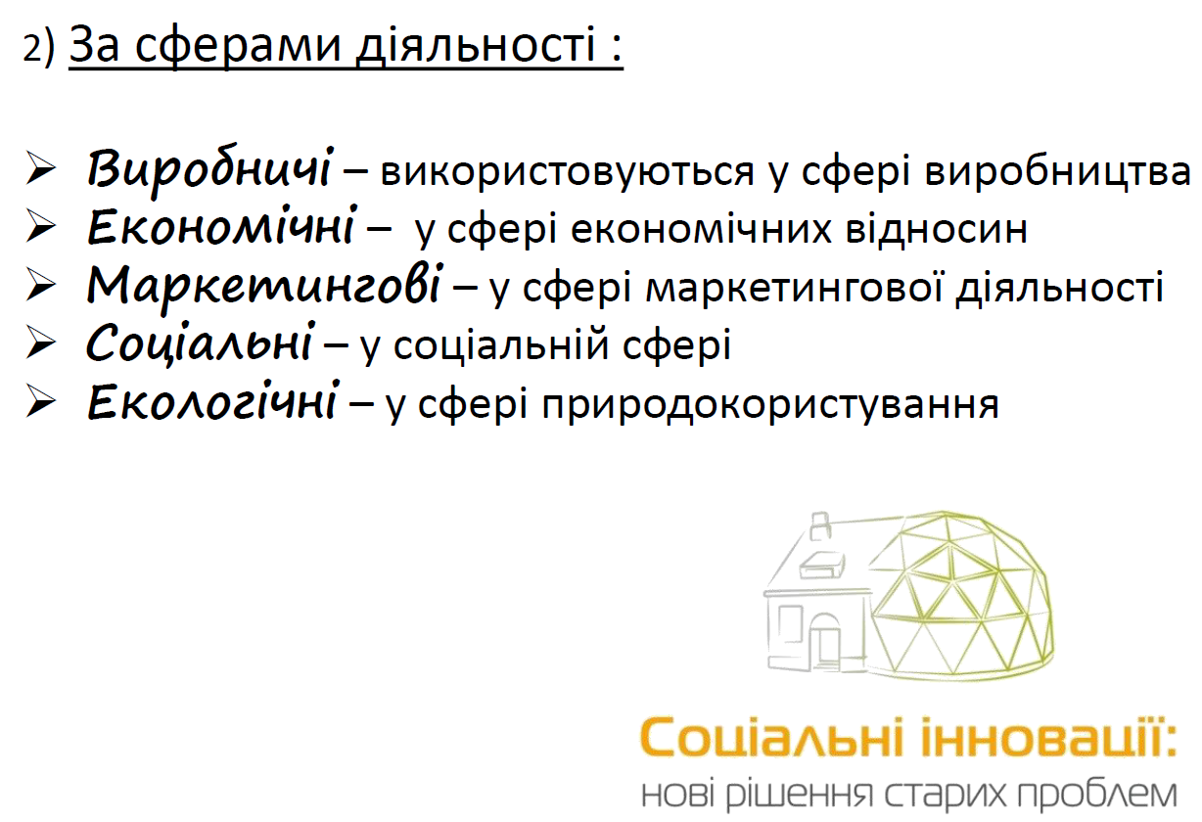
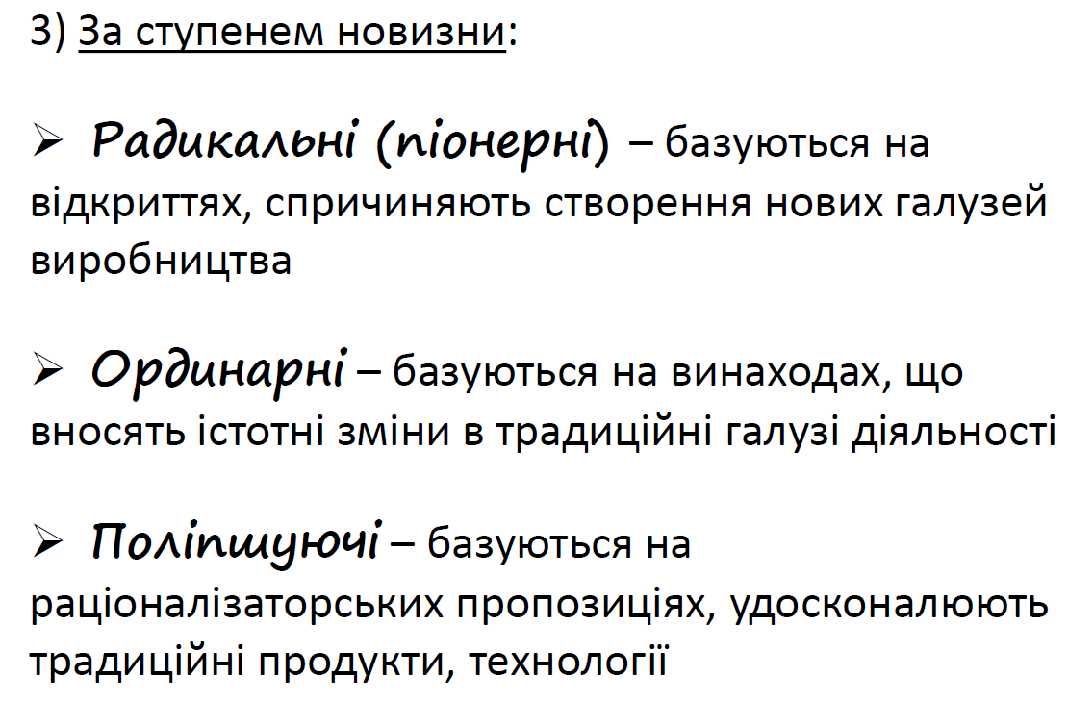
2. Класифікації інновацій

Slide 13
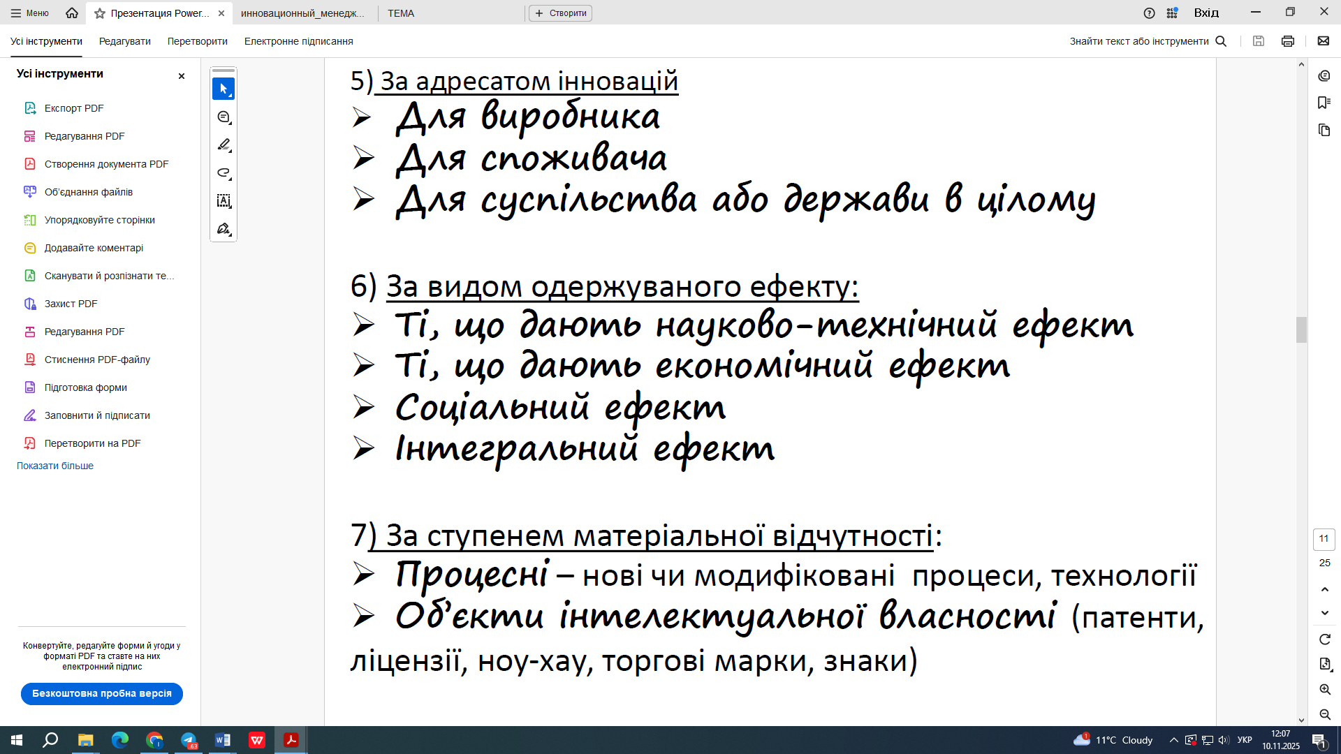
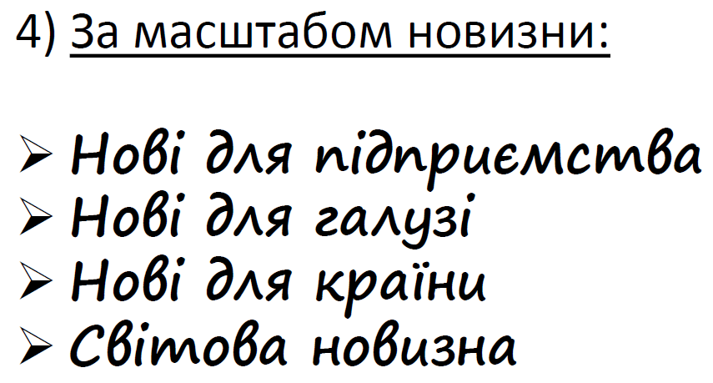
Класифікації інновацій

Slide 14
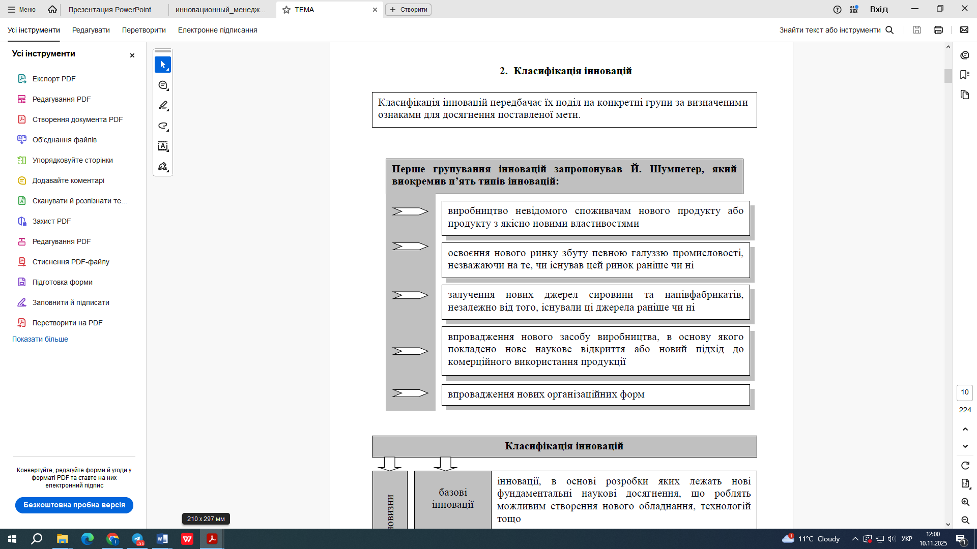
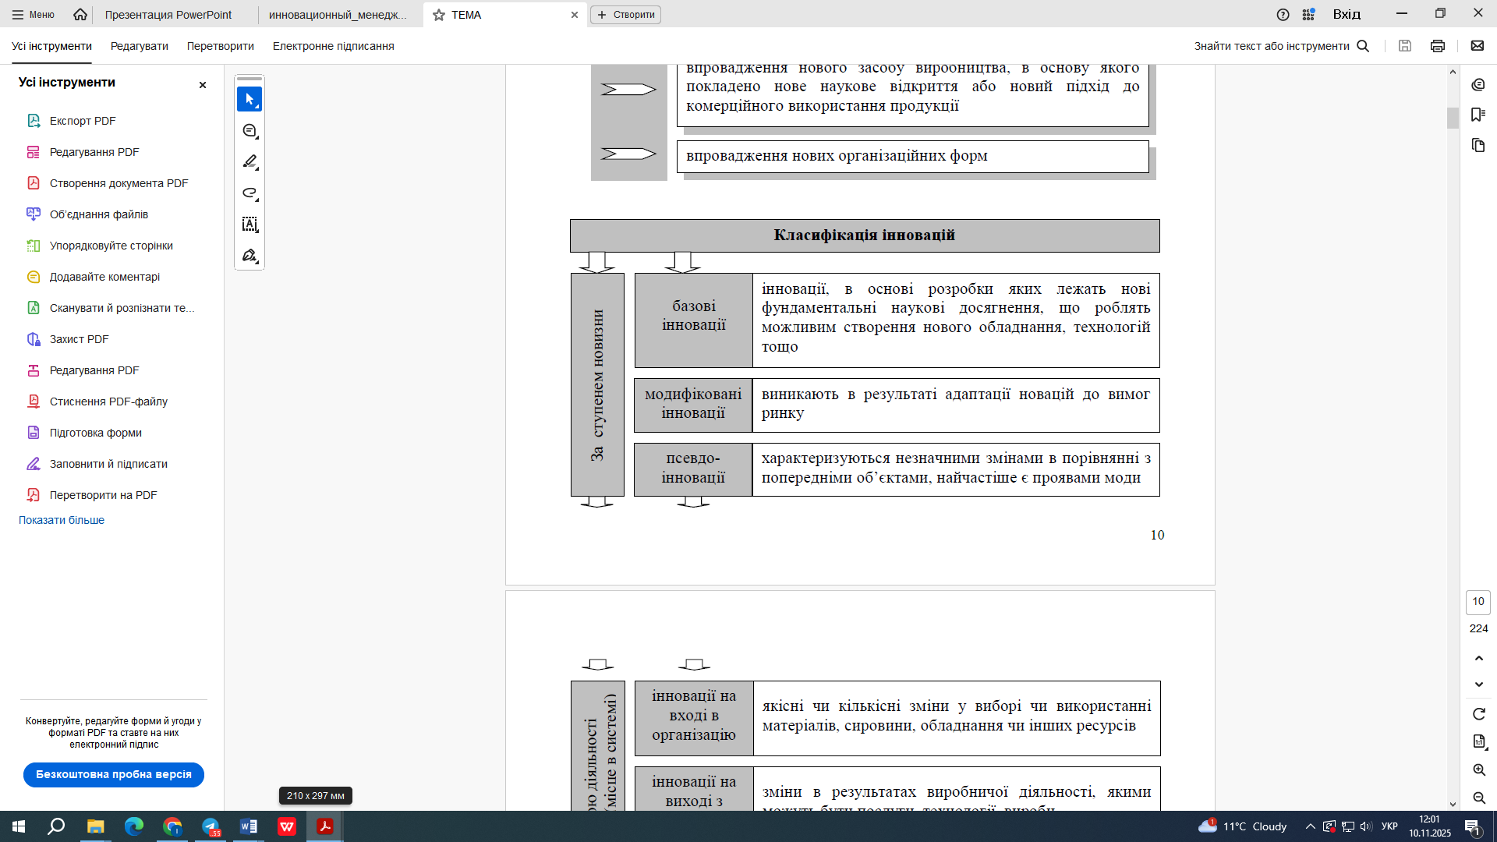
Класифікації інновацій

Slide 15
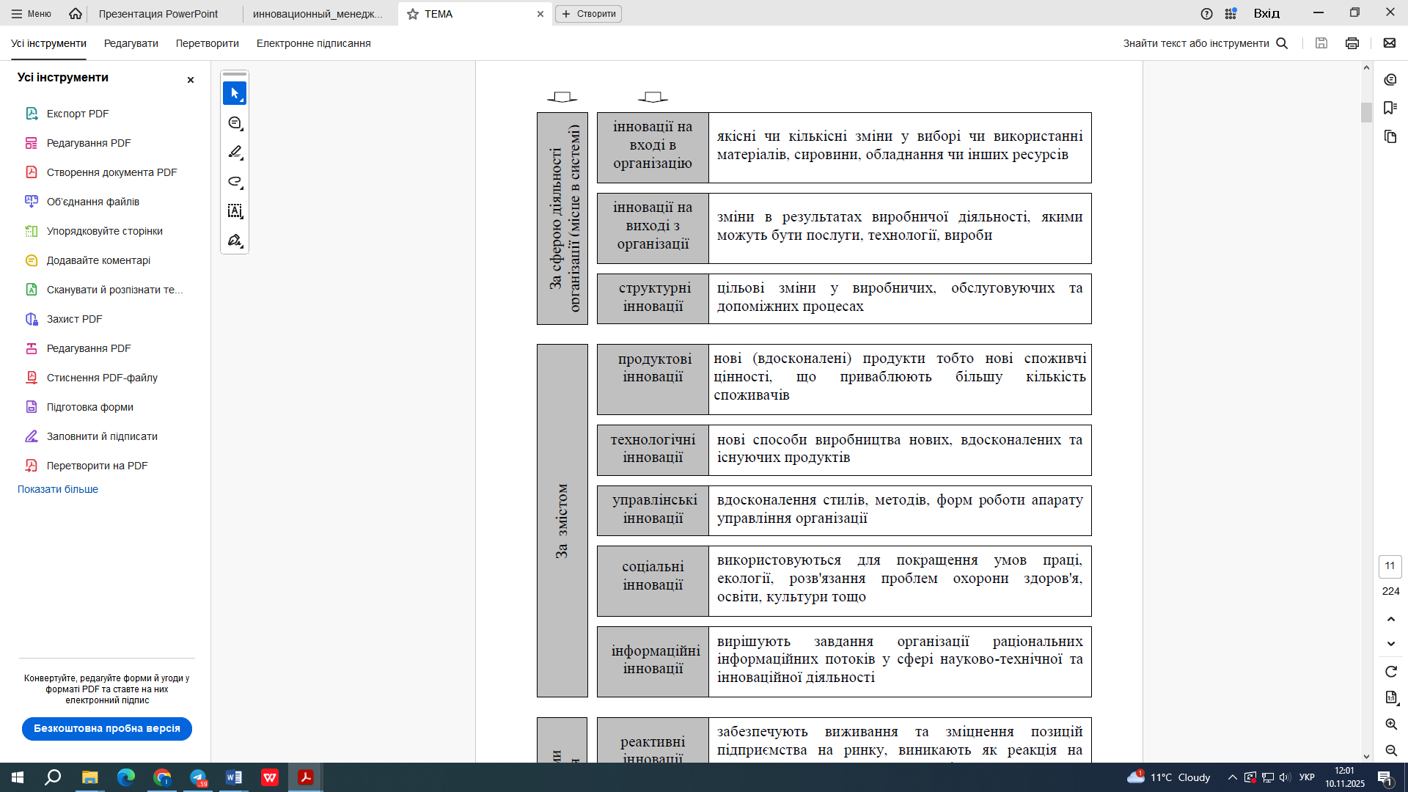

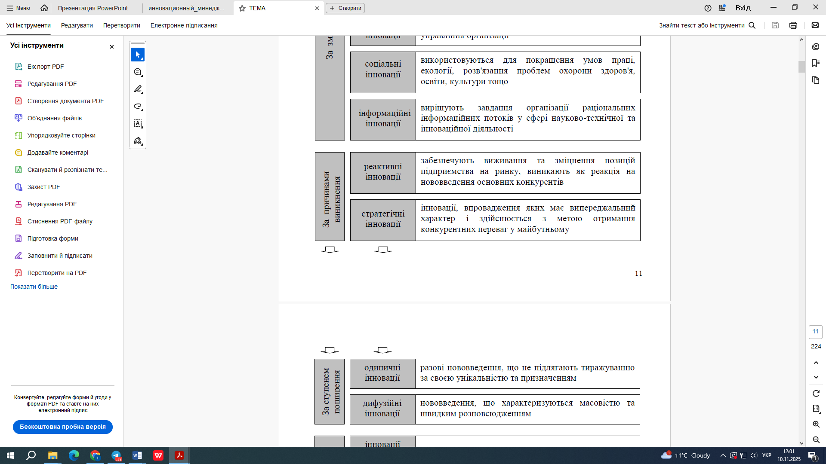
Класифікації інновацій

Slide 16
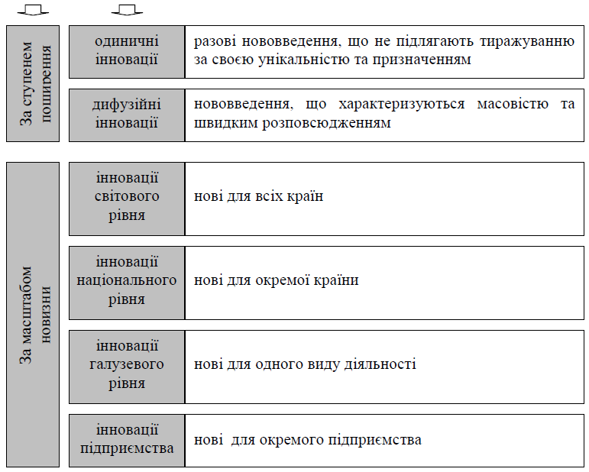
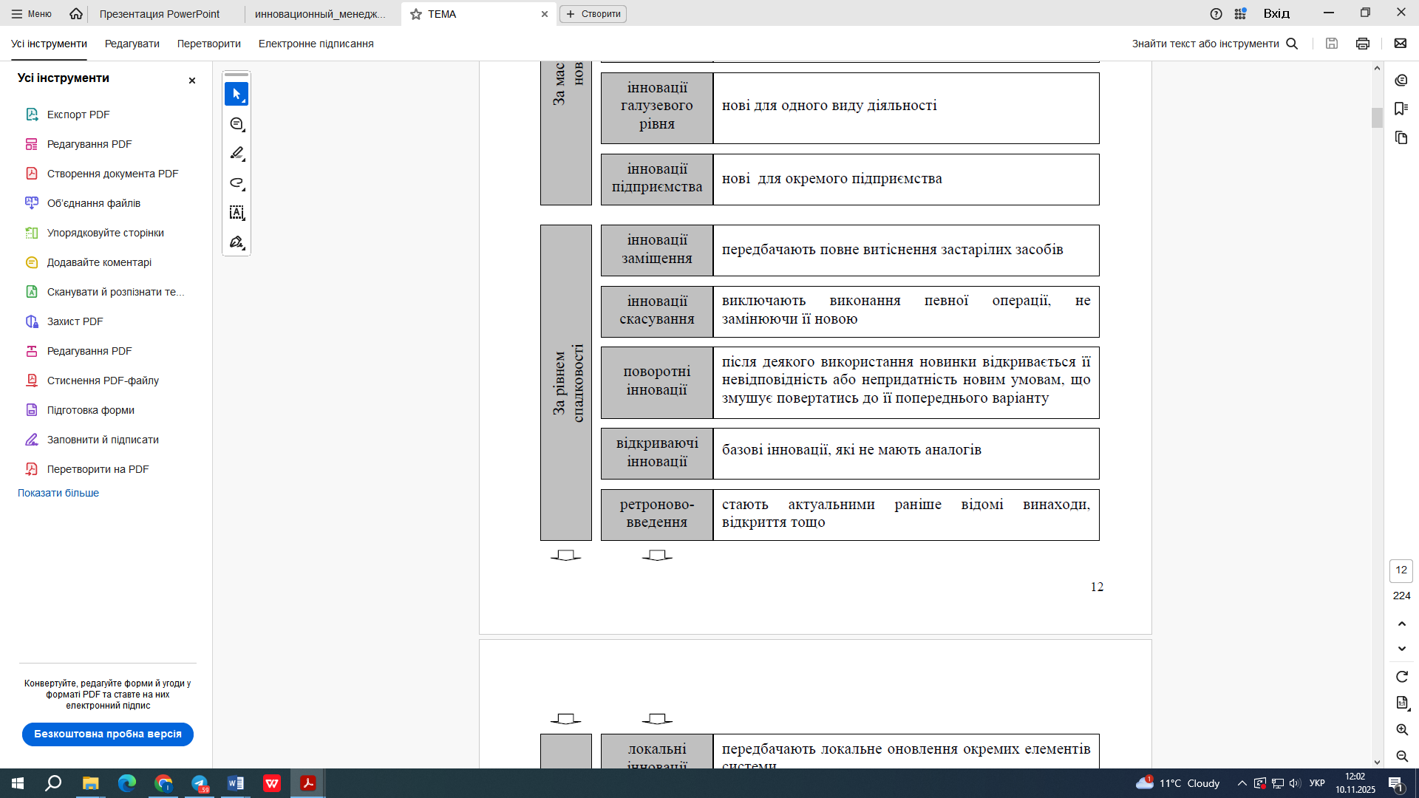
Класифікації інновацій

Slide 17
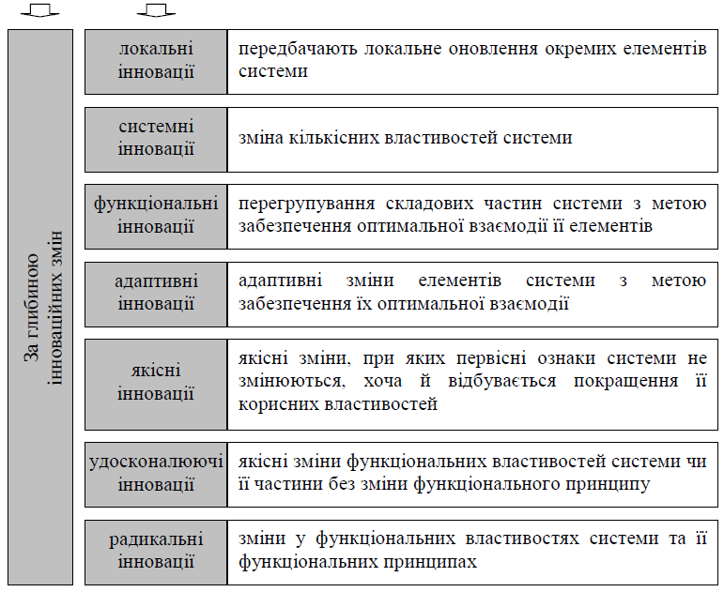
Класифікації інновацій

Slide 18
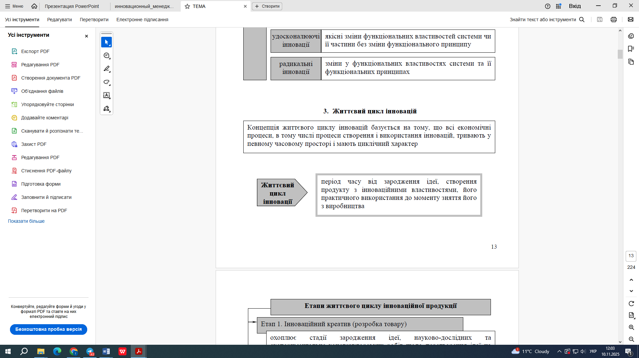

3. Життєвий цикл інновацій
Життєвий цикл інновацій: що це таке
Життєвий цикл інновації – це послідовність етапів, які проходить будь-яка інновація – від появи ідеї до її занепаду або заміни новою.
Іншими словами, це «біографія» інновації: від народження до «пенсії»

Slide 19
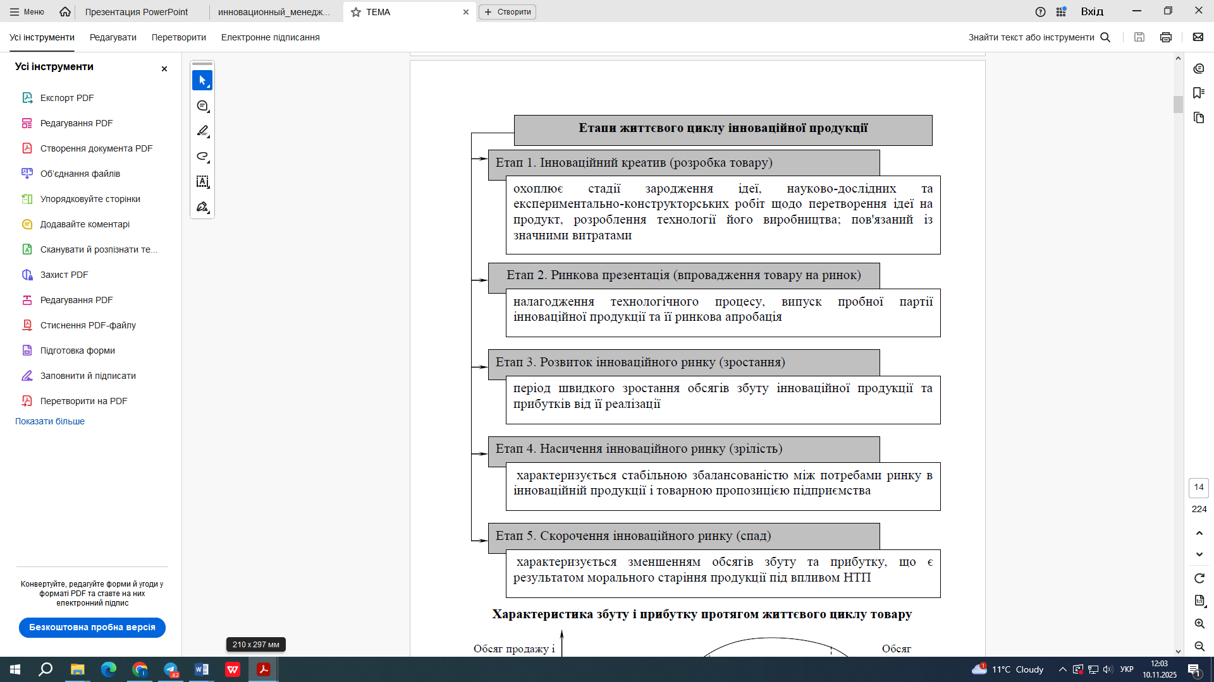
Етапи життєвого циклу

Slide 20
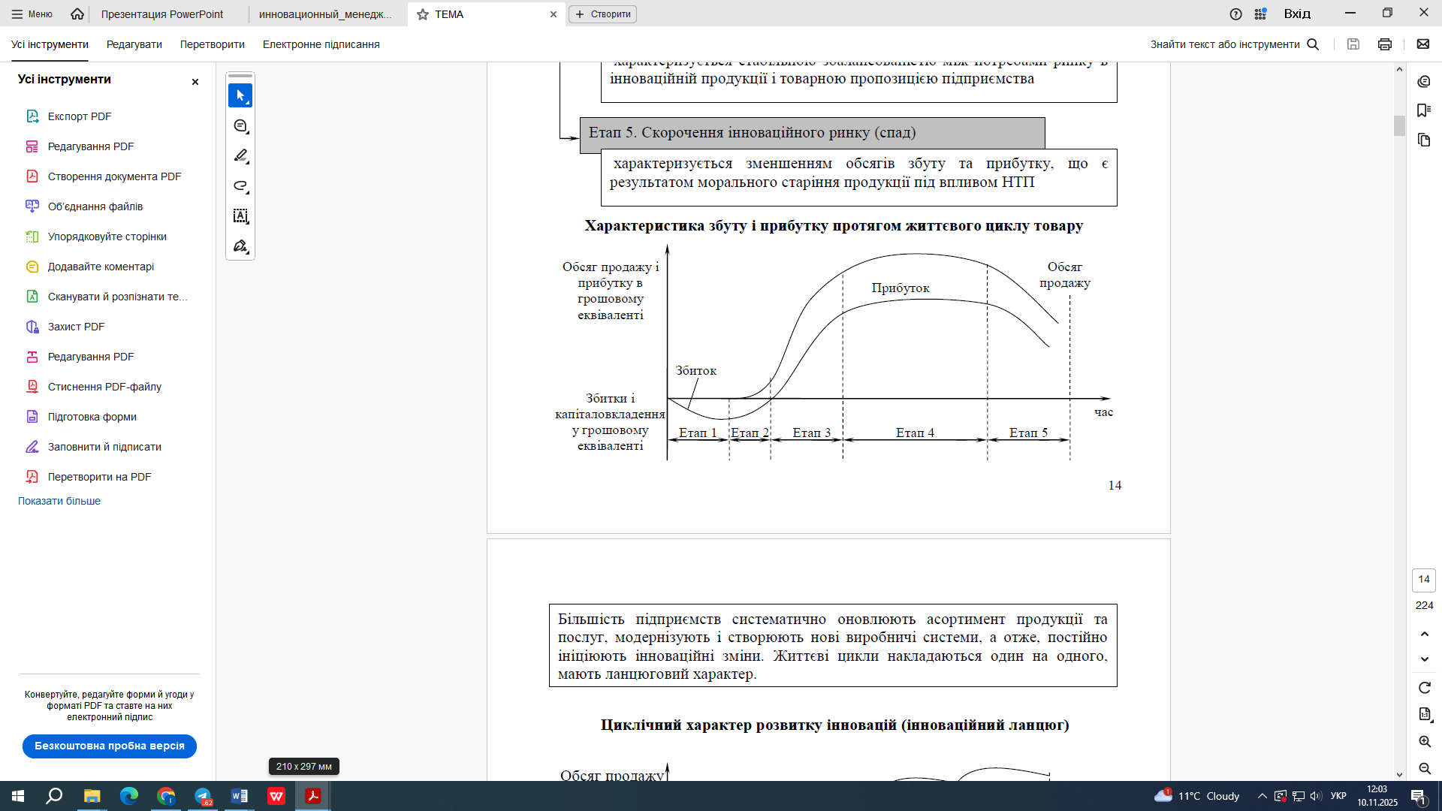
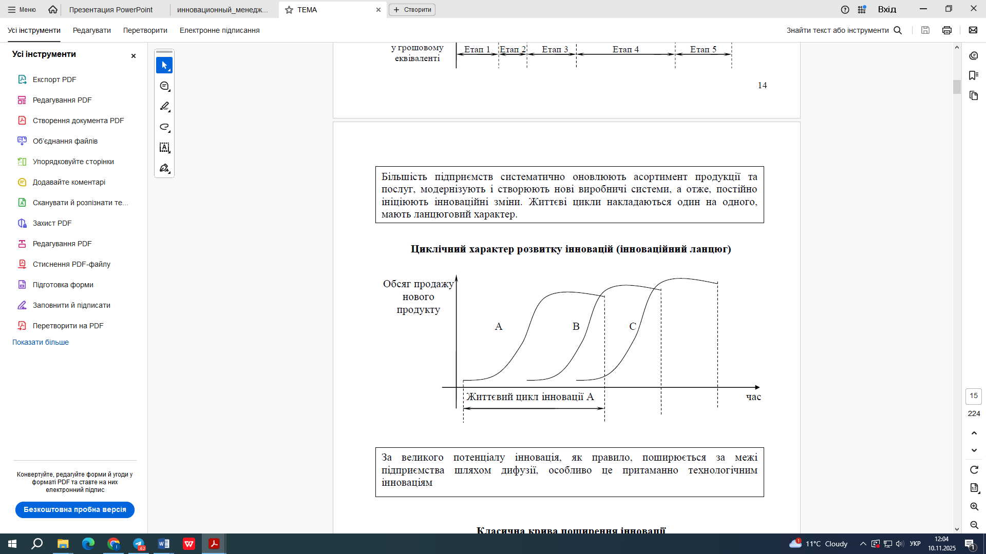
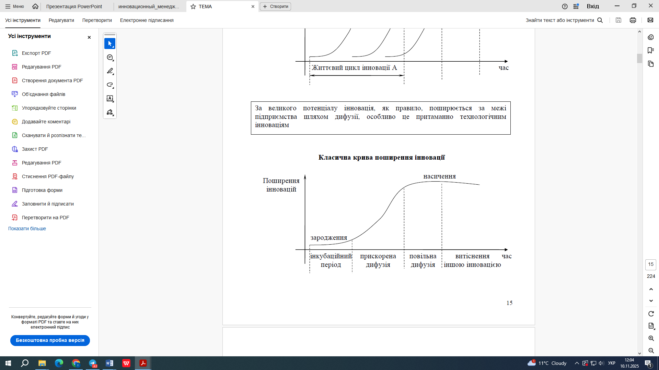

Slide 21
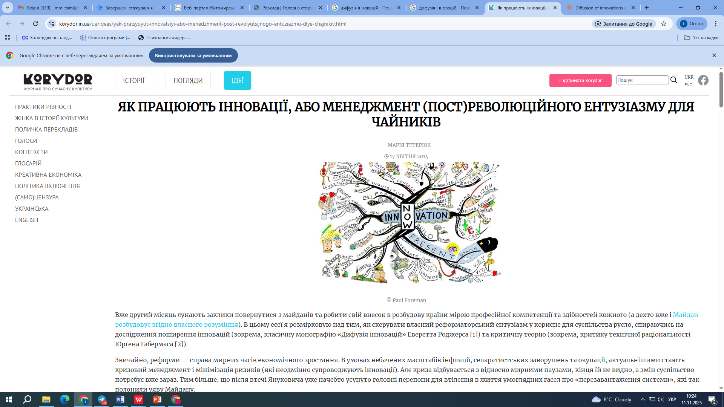
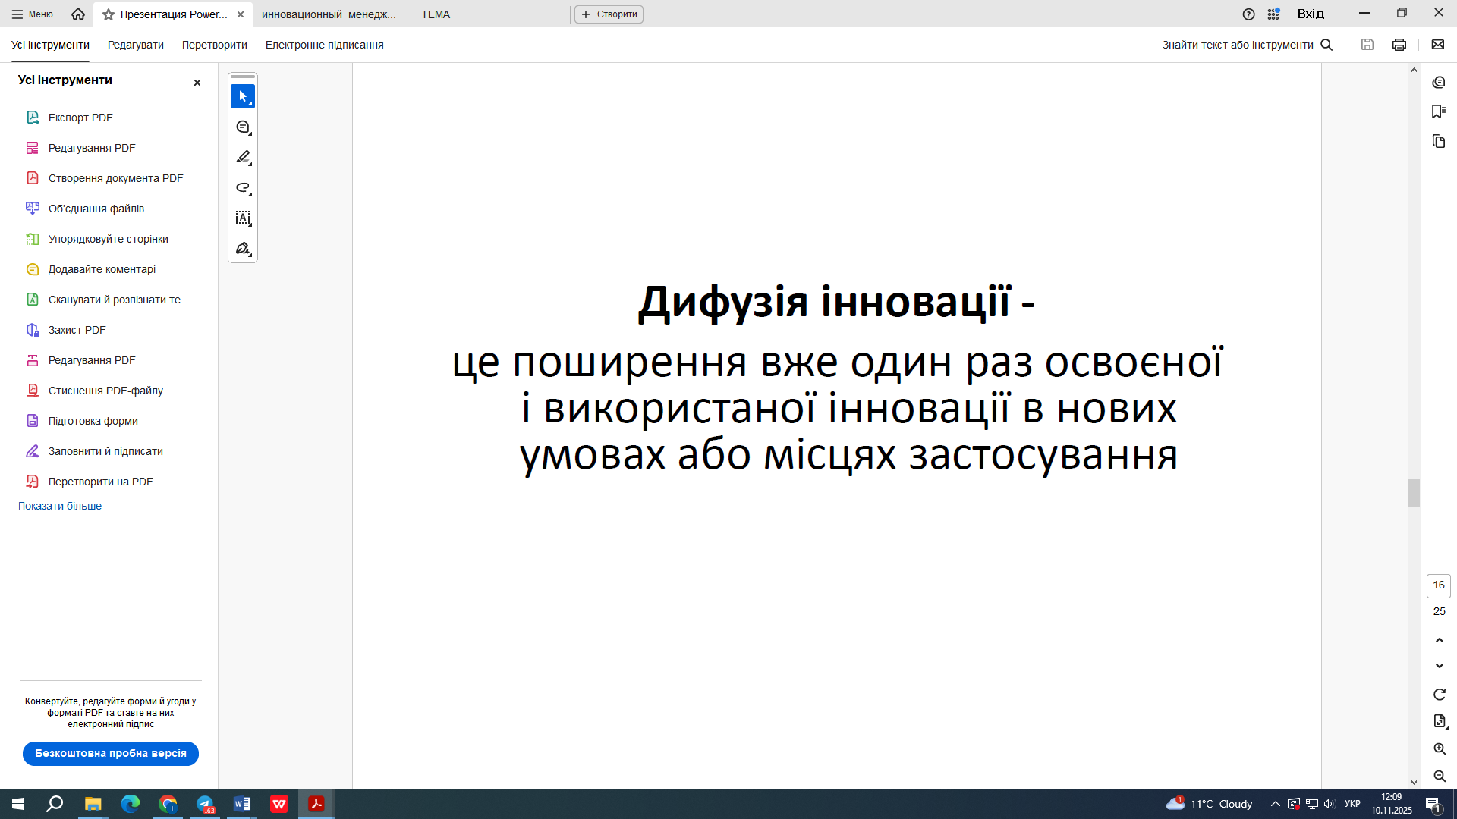
Дифузія інновацій
Теорія дифузії інновацій - це концепція, що пояснює, як нововведення сприймаються суспільством і за якими закономірностям їх поширення може бути прискорено. Вона була створена соціологом Евереттом Роджерсом близько 60 років тому і стала відома суспільству після публікації «Дифузія інновацій».
Книга розглядала поширення нововведень на прикладі сільського господарства. Роджерс виявив, що деякі фермери активно залучалися до процесу вивчення та використання інновації, а деякі навіть чинили опір заміні не менш ефективних методів господарювання.

Slide 22
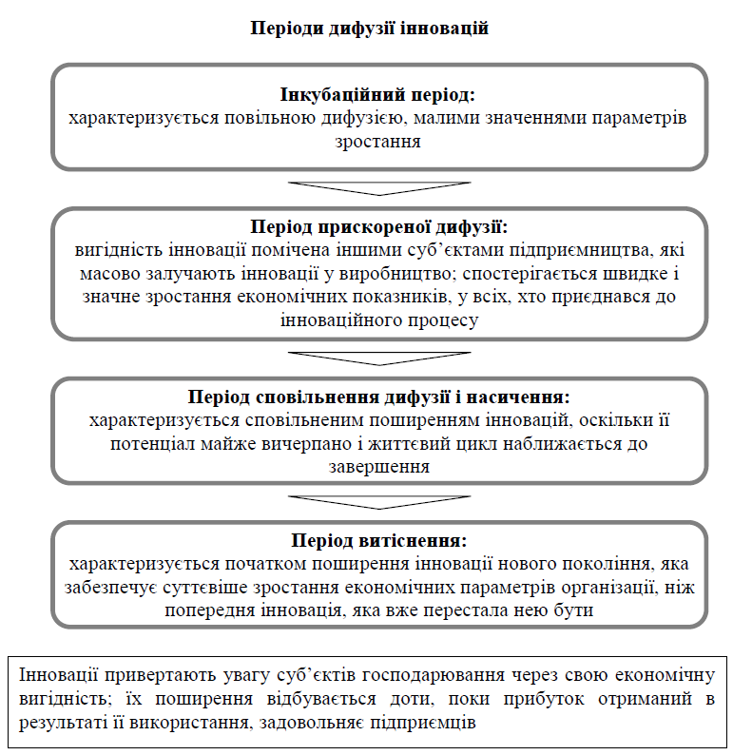

Дифузія інновацій

Slide 23
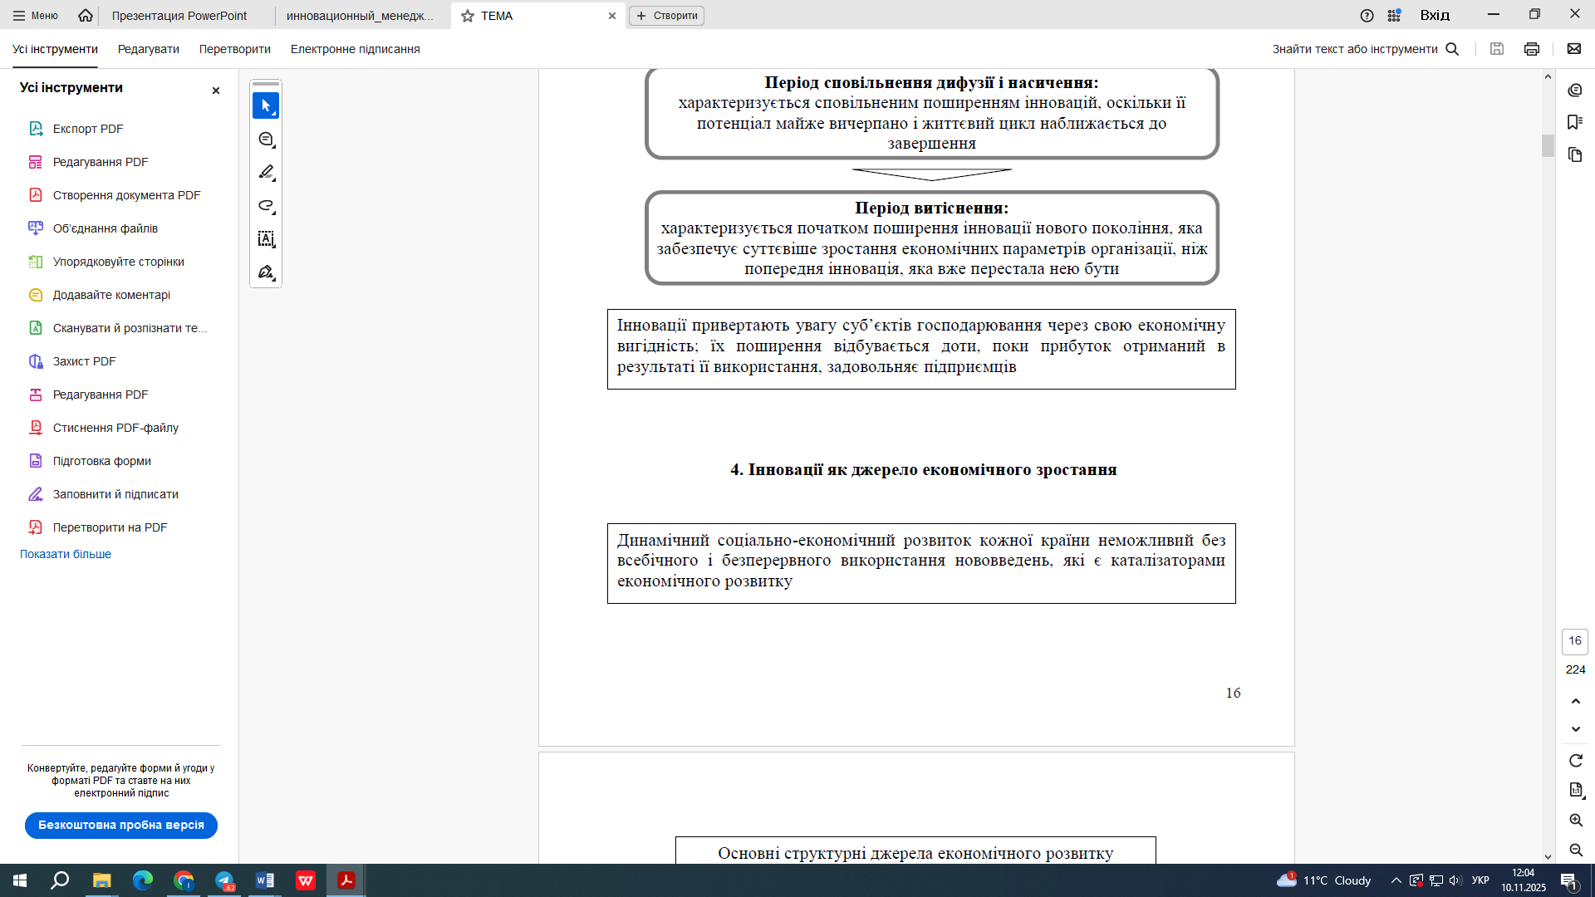
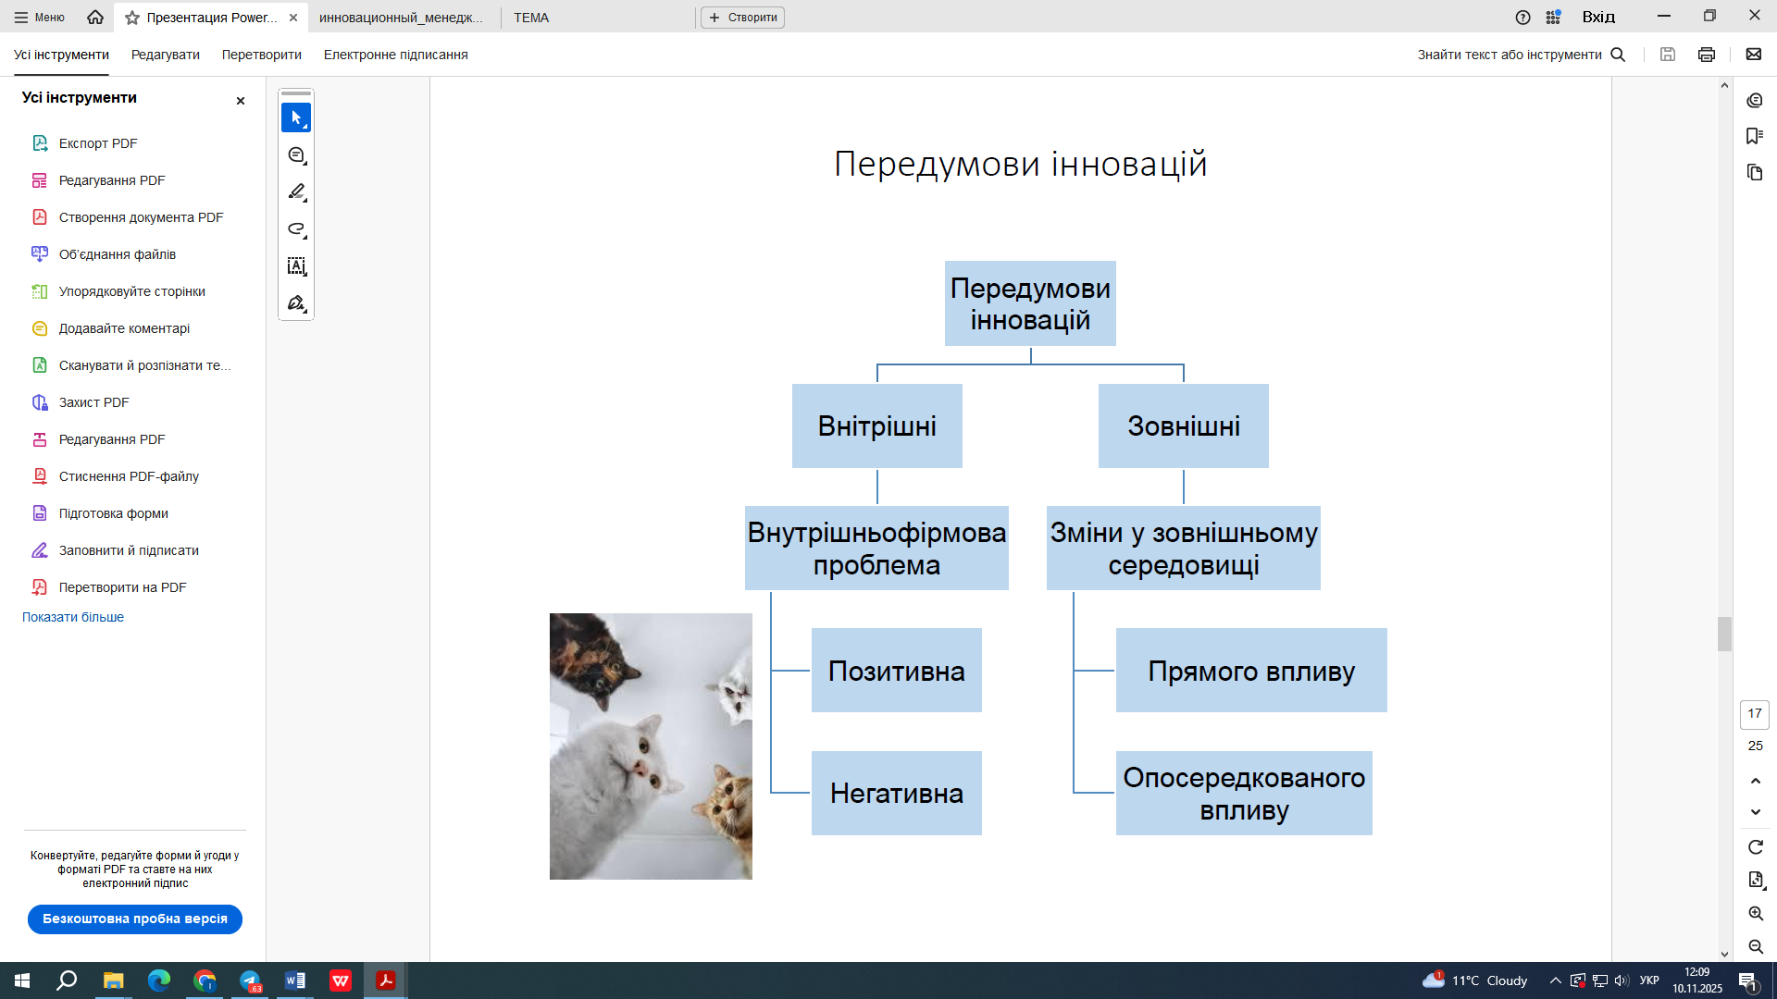
4. Інновації як джерело економічного зростання

Slide 24
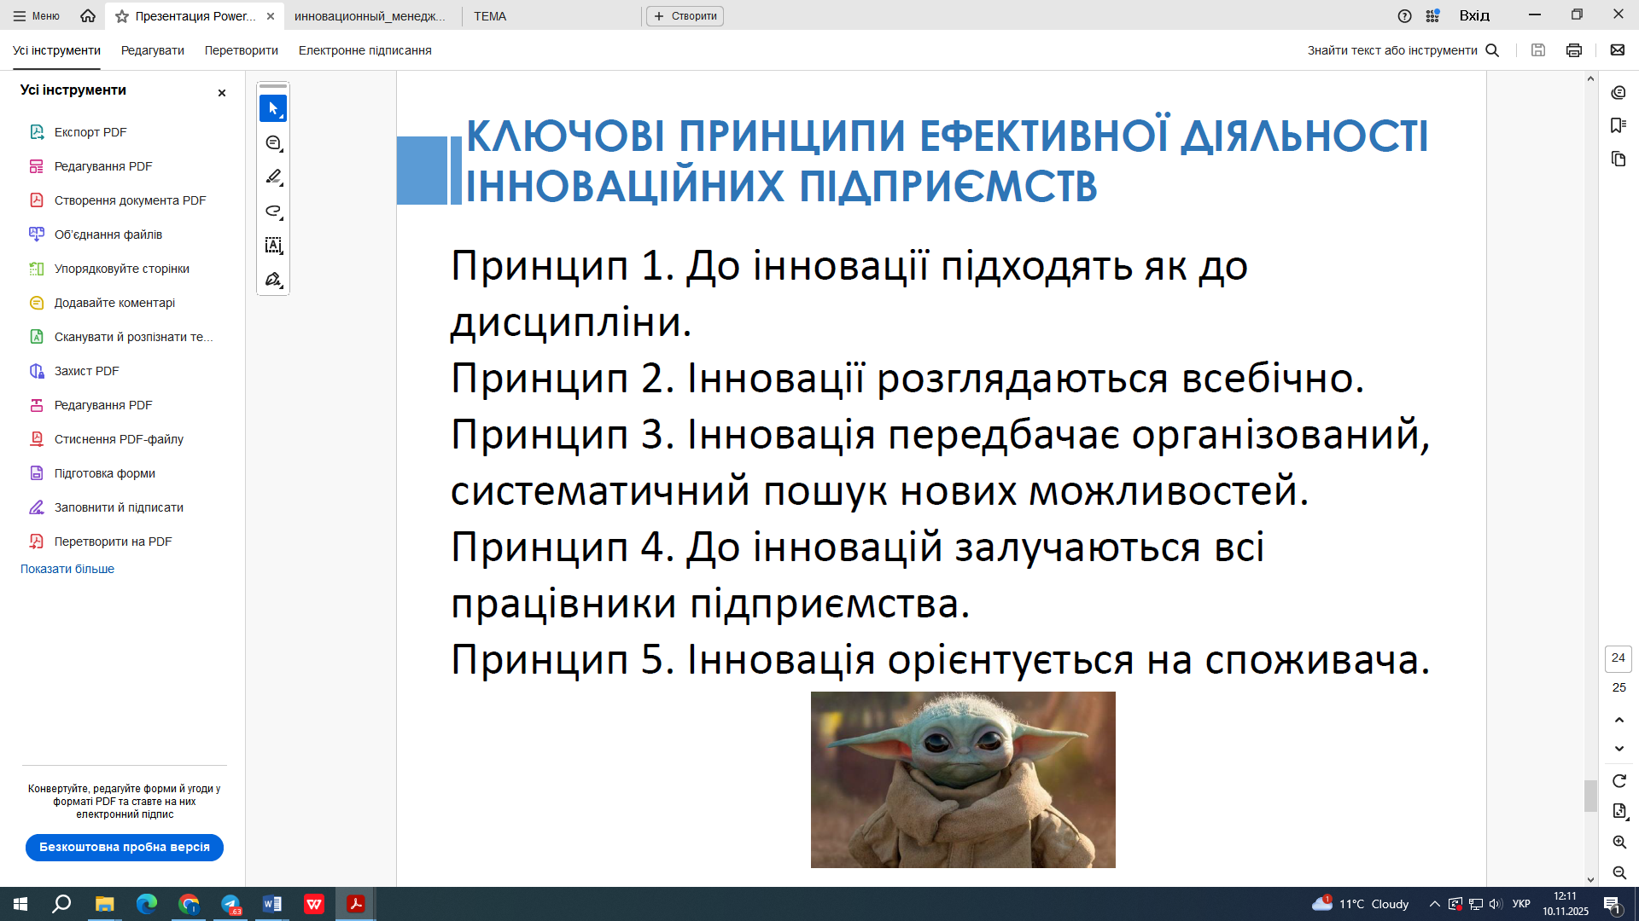

Slide 25
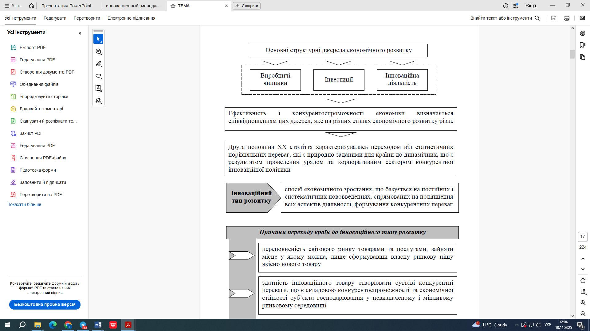
Основні структурні джерела економічного розвитку

Slide 26
